Slide 1

组会汇报
Metaportrait: Identity-preserving talking head generation with fast personalized adaptation
汇报人：主田横
2024.09.26
Zhang B, Qi C, Zhang P, et al. Metaportrait: Identity-preserving talking head generation with fast personalized adaptation[C]// Proceedings of the IEEE/CVF Conference on Computer Vision and Pattern Recognition. 2023: 22096-22105.
XJU-ICIG

Slide 2
一、研究背景
二、文章创新点
三、研究内容
四、实验和结果分析
五、结论
目 录
contents
XJU-ICIG

Slide 3
01
研究背景
XJU-ICIG

Slide 4
研 究 背 景
过去的工作及其存在的问题：
文章探讨了面向虚拟现实、视频游戏和人脸聊天等应用的语音驱动头部生成技术，目标是生成能够保持特定人物身份特征的逼真说话人头部。这类技术面临的主要挑战之一是在保证面部动作与驱动视频一致的前提下，能够准确保留人物的身份特征。
传统方法多通过2D/3D稀疏地标进行变形或使用3D人脸模型（3DMM）来完成变形，但这些方法通常难以捕捉到精细的面部几何信息。与此同时，个性化微调模型虽然可以提高生成质量，但训练过程耗时长、计算代价高，限制了其实用性。
XJU-ICIG

Slide 5
02
文章创新点
XJU-ICIG

Slide 6
文章创新点
创新点：
相比于以往稀疏地标的使用，文章提出通过预测密集面部地标来生成更精确的几何变形流场，采用669个面部地标点来捕捉人物面部的几何特征。
：为了应对传统个性化训练耗时长的问题，文章提出了一种基于元学习的快速适应模型，能够在30秒内通过少量个性化数据生成高质量的个性化模型。
文章还引入了一个时空超分辨率网络，用于提升生成视频的分辨率和细节质量。该网络利用生成先验增强人脸的高频细节，同时考虑相邻帧之间的时序一致性，避免了帧与帧之间的闪烁问题，从而生成了分辨率更高、视觉效果更加逼真的头部动画。
XJU-ICIG

Slide 7
03
研究内容
XJU-ICIG

Slide 8
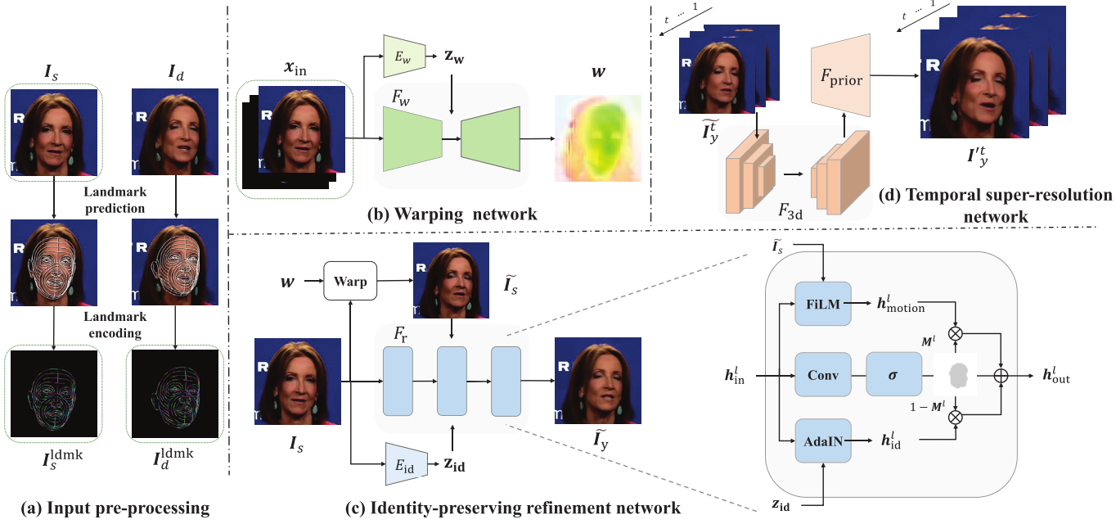
研究内容
整体框架：
[1]
Zhang B, Qi C, Zhang P, et al. Metaportrait: Identity-preserving talking head generation with fast personalized adaptation[C]// Proceedings of the IEEE/CVF Conference on Computer Vision and Pattern Recognition. 2023: 22096-22105.
XJU-ICIG
Notes:
GaussianHead 使用一组具有可学习属性的三维高斯，控制它们的形状和外观，从而为受试者的头部建模。首先建立一个运动变形场来表示动态头部几何形状，通过对预先获取的表达参数 e 进行调节，将无结构高斯 GR 转换为规范空间中的结构核心高斯 GC，之后利用单分辨率三平面为这些高斯基元编码纹理信息。值得注意的是，通过可学习的旋转衍生机制适用于每个核心高斯，从而产生多个二重高斯。通过将这些二重体投影到平面上获得的子特征进行整合，就得到了核心高斯的最终典型特征 f。在此基础上，我们通过差分光栅化生成最终的渲染效果。符号 ⊙ 和 S 分别代表哈达玛乘积和连接运算。

Slide 9
研究内容
ID-preserving One-shot Base Model
Warping prediction with dense landmarks
密集地标预测：该模型使用密集面部地标来进行几何感知的变形场预测。与以往仅使用稀疏地标的方法不同，文章采用了经过合成数据训练的模型，能够预测面部669个地标点，这些地标涵盖了包括耳朵、眼球和牙齿的面部所有关键部位。
[1]
处理效率的优化：由于密集地标的数量庞大，直接将地标点与网络输入连接会带来计算负担，因此文章设计了一种高效的方式来处理这些地标。通过使用不同颜色编码的邻近连接点，模型能够有效提取面部几何信息。
[1]
运动编码与流场预测：通过CNN编码器Ew提取输入（包括来源图像和驱动视频中的地标）的运动编码z_{w}，该运动编码通过AdaIN（自适应实例归一化）注入到流场估计网络F_{w}中，最终生成密集的流场预测结果。
[1]
Zhang B, Qi C, Zhang P, et al. Metaportrait: Identity-preserving talking head generation with fast personalized adaptation[C]// Proceedings of the IEEE/CVF Conference on Computer Vision and Pattern Recognition. 2023: 22096-22105.
XJU-ICIG

Slide 10
研究内容
ID-preserving One-shot Base Model
ID-preserving refinement network
身份感知的精细化：直接使用变形网络的结果会导致一些伪影和身份细节丢失，因此引入了身份保持的精细化网络来修正结果。该网络通过自适应融合的方式，结合源图像的身份特征和驱动视频的运动特征。
[1]
特征融合：身份特征通过从预训练的面部识别模型Eid提取，运动特征通过线性调制（FiLM）从变形后的图像提取。网络使用注意力机制融合身份特征和运动特征，根据面部的不同区域进行自适应的融合。例如，与身份高度相关的部分（如面部特征）更多依赖于身份特征，而头发和衣物等部分更多依赖于运动特征。
[1]
学习的融合掩码：通过一个可学习的掩码Ml，网络学习如何在面部的不同部分合理注入身份相关的特征，最终得到融合后的输出图像，既保持了源图像的身份，又能准确跟随驱动视频的头部运动和表情。
[1]
Zhang B, Qi C, Zhang P, et al. Metaportrait: Identity-preserving talking head generation with fast personalized adaptation[C]// Proceedings of the IEEE/CVF Conference on Computer Vision and Pattern Recognition. 2023: 22096-22105.
XJU-ICIG

Slide 11



研究内容
Meta-learning based Faster Personalization
问题描述及解决方案：虽然一键生成模型能够生成高质量的图像，但由于该方法本质上是欠约束的，因此无法完全恢复特定人物的面部细节和特性且传统的个性化微调需要耗费大量计算资源和时间。于是作者提出了使用元学习的模型，使初始化权重可以在少量个性化数据和几次训练步骤后快速调整。
[1]
目标函数：对于每个人物𝑗，个性化的调整从预训练模型的权重𝜙开始，通过最小化与个性化图像数据𝑋𝑗的误差来得到最优的个性化模型权重𝜙^𝑗ϕ^​ j​ ，其目标函数为：𝜙^𝑗=min𝐿(𝐺𝜙𝑗(𝑋𝑗)) 其中，𝐺𝜙𝑗为生成器，权重为​𝜙𝑗。
[1]
元学习的梯度下降：通常，模型经过K步随机梯度下降（SGD）从初始化权重𝜙逐步更新至最优权重𝜙^𝑗： 𝜙𝑗𝑘=SGD𝐾(𝜙,𝑋𝑗)目标是找到一个最优的初始化权重𝜙^𝐾，使得在少数几次SGD更新后，就能逼近个性化权重𝜙^j​ ，即： 其中，𝐾=0K=0时，模型相当于未经过任何个性化微调，直接使用预训练的权重。
[1]
Reptile方法的应用：为了解决标准MAML中二阶导数计算复杂度高的问题，文章使用了Reptile方法（MAML的一阶近似）来获取适合快速个性化的初始化权重。Reptile方法通过逐步微调并更新模型的初始化权重，减少了计算开销。
Zhang B, Qi C, Zhang P, et al. Metaportrait: Identity-preserving talking head generation with fast personalized adaptation[C]// Proceedings of the IEEE/CVF Conference on Computer Vision and Pattern Recognition. 2023: 22096-22105.
XJU-ICIG

Slide 12
研究内容
Temporal-consistent Super-resolution Network
问题描述及解决方案：现有的说话人头部合成工作通常采用单帧超分辨率作为生成过程的最后阶段，但这种逐帧处理的方法容易导致纹理闪烁问题，影响视觉质量和视频的时序一致性。为确保生成视频在帧与帧之间具有一致性，作者借鉴了2D人脸修复工作中的方法，利用预训练的生成模型（如StyleGAN），这些模型包含丰富的人脸先验信息，能够有效提升面部细节。
[1]
方法流程：网络接收经过变形和精细化处理的t个连续视频帧𝐼~𝑦1,𝐼~𝑦2,...,𝐼~𝑦𝑡，通过包含反射填充的3D卷积U-Net网络进行时序维度的处理。这些时空增强的特征随后通过FiLM（特征线性调制）与预训练的StyleGAN特征进行结合，最终得到超分辨率的输出帧𝐼𝑦1,𝐼𝑦2,...,𝐼𝑦𝑡。公式表示为：
[1]
训练过程：在训练过程中，网络会通过ℓ1ℓ 1​ 损失和感知损失（perceptual loss）优化生成结果，使其尽可能接近512x512分辨率的真实图像（ground-truth）。这确保了网络能够生成高质量且时序一致的输出图像，显著提升了生成的视觉质量。
[1]
Zhang B, Qi C, Zhang P, et al. Metaportrait: Identity-preserving talking head generation with fast personalized adaptation[C]// Proceedings of the IEEE/CVF Conference on Computer Vision and Pattern Recognition. 2023: 22096-22105.
XJU-ICIG

Slide 13
04
实验结果及分析
XJU-ICIG

Slide 14
实验结果及分析
Dataset & Evaluation Metrics
Dataset：以2562分辨率在裁剪的VoxCeleb2数据集[4]上训练我们的翘曲和细化网络。我们从测试集中随机选择500个视频进行评估。为了实现基于元学习的快速个性化，我们在HDTF数据集[52]上调整了基本模型，该数据集由来自300个不同身份的410个视频组成。我们将裁剪过的人脸降至2562分辨率，并将原始HDTF数据集拆分为400个训练视频和10个测试视频。在我们的元训练收敛之后，我们在HDTF测试集上进一步评估了我们的模型的个性化速度。我们的时间超分辨率模块F3d是在HDTF数据集[52]上训练的，该数据集每个视频有300帧，分辨率为5122。我们将下采样的2562帧馈送到固定的翘曲和细化网络中，并使用细化网络的输出作为下一个时间超分辨率模块的输入。
[1]
Evaluation Metrics：使用FID[14]和LPIPS[51]评估自重建的保真度。我们的运动传输质量是使用驾驶视频的平均表情距离(AED)和平均姿势距离(APD)来测量的。对于我们基于元学习的快速个性化，我们在每种微调方法的不同个性化阶段演示了LPIPS。根据之前的工作[21,22]，我们使用翘曲误差Ewarp来评估时间一致性。
[1]
Zhang B, Qi C, Zhang P, et al. Metaportrait: Identity-preserving talking head generation with fast personalized adaptation[C]// Proceedings of the IEEE/CVF Conference on Computer Vision and Pattern Recognition. 2023: 22096-22105.
XJU-ICIG

Slide 15
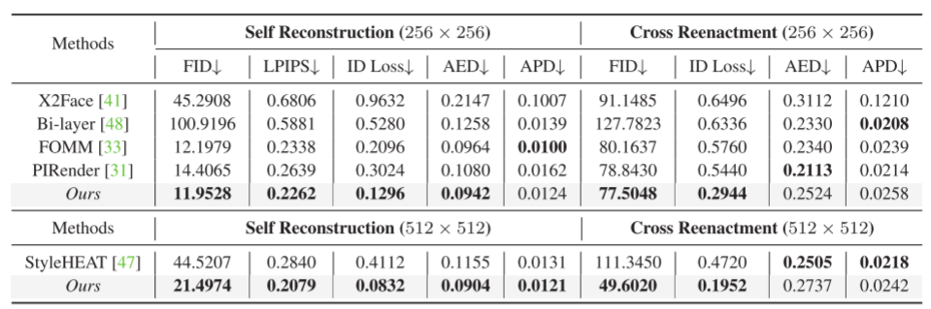
实验结果及分析
定性评估
[1]
Zhang B, Qi C, Zhang P, et al. Metaportrait: Identity-preserving talking head generation with fast personalized adaptation[C]// Proceedings of the IEEE/CVF Conference on Computer Vision and Pattern Recognition. 2023: 22096-22105.
XJU-ICIG

Slide 16
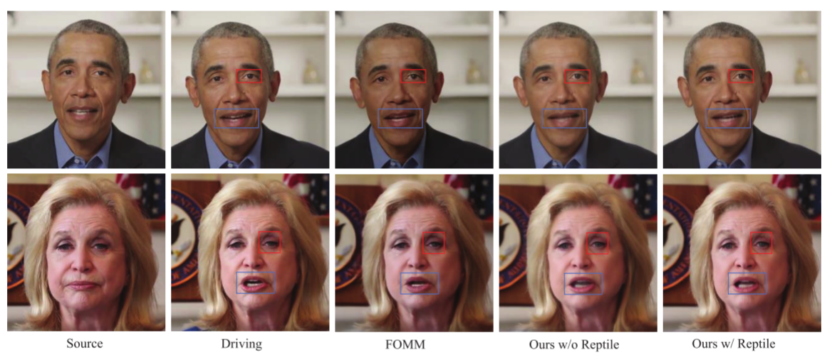
实验结果及分析
质量评估
[1]
Zhang B, Qi C, Zhang P, et al. Metaportrait: Identity-preserving talking head generation with fast personalized adaptation[C]// Proceedings of the IEEE/CVF Conference on Computer Vision and Pattern Recognition. 2023: 22096-22105.
XJU-ICIG

Slide 17
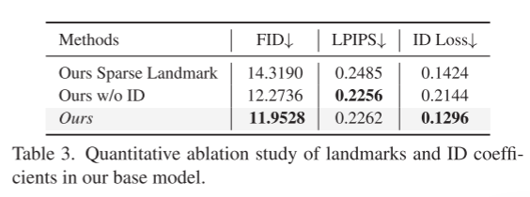
实验结果及分析
消融实验
[1]
Zhang B, Qi C, Zhang P, et al. Metaportrait: Identity-preserving talking head generation with fast personalized adaptation[C]// Proceedings of the IEEE/CVF Conference on Computer Vision and Pattern Recognition. 2023: 22096-22105.
XJU-ICIG
Notes:
04号受试者的消融研究。绿色代表最好，黄色代表第二。“ADC”是指具有绑定继承的自适应密度控制。“FLAME ft”指的是FLAME参数微调。

Slide 18
05
结论
XJU-ICIG

Slide 19
结 论
提出了一种保持身份的单次说话头生成框架。
为了忠实地维护源ID，我们建议在扭曲网络中利用精确的密集地标，并在细化过程中使用明确的源身份。
此外，我们通过元学习将个性化模型的训练时间缩短到30秒，从而显著提高了个性化模型的适用性。
最后，我们通过三维卷积和生成先验增强了最终分辨率和时间一致性。
XJU-ICIG

Slide 20
组会汇报
Learning Landmarks Motion from Speech for Speaker-Agnostic 3D Talking Heads Generation
汇报人：主田横
2024.09.26
[1] Nocentini F, Ferrari C, Berretti S. Learning Landmarks Motion from Speech for Speaker-Agnostic 3D Talking Heads Generation[C] //International Conference on Image Analysis and Processing. Cham: Springer Nature Switzerland, 2023: 340-351.
XJU-ICIG

Slide 21
一、研究背景
二、文章创新点
三、研究内容
四、实验和结果分析
五、结论
目 录
contents
XJU-ICIG

Slide 22
01
研究背景
XJU-ICIG

Slide 23
研 究 背 景
过去的工作及其存在的问题：
语音驱动的3D说话头生成是一个快速增长的研究和开发领域，近年来引起了人们的极大兴趣。这项技术涉及生成逼真的3D数字化身，可以准确地复制人类的语音和面部表情。这项创新对虚拟助手、视频游戏、教育和娱乐等广泛的应用产生了深远的影响。语音驱动的3D语音头显最显著的优势之一是能够创建沉浸式和引人入胜的用户体验。现有方法通常分为基于顶点动画和参数动画两种：
基于顶点动画：直接从音频生成3D面部模型顶点序列，但生成的模型复杂且需要处理大量3D点。
基于参数动画：从音频生成动画参数序列，但需要手动注释视素或混合形状，转换过程复杂。
XJU-ICIG

Slide 24
02
文章创新点
XJU-ICIG

Slide 25
文章创新点
创新点：
提出了一个分为两个独立子模型的框架。第一个模型从音频生成稀疏的面部标志点运动，第二个模型将这些标志点运动扩展为密集的运动场，用于动画化给定的中性3D面部网格。
使用稀疏的标志点描述面部运动，标志点提供一致且可靠的面部结构定义，减少了手动注释的需求。通过训练模型从音频预测标志点位移，实现了对说话者身份的完全独立。
将稀疏的标志点位移扩展为密集的3D网格顶点位移。采用五层螺旋卷积层，每层后跟一个上采样层，实现从稀疏到密集的转换。引入了一个新的损失函数——余弦损失函数，最小化生成的运动向量与真实运动向量之间的角度，提高了模型的整体性能。
XJU-ICIG

Slide 26
03
研究内容
XJU-ICIG

Slide 27
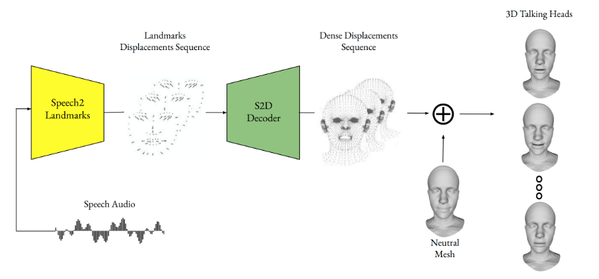
研究内容
整体框架：
[1]
[1] Nocentini F, Ferrari C, Berretti S. Learning Landmarks Motion from Speech for Speaker-Agnostic 3D Talking Heads Generation[C] //International Conference on Image Analysis and Processing. Cham: Springer Nature Switzerland, 2023: 340-351.
XJU-ICIG

Slide 28
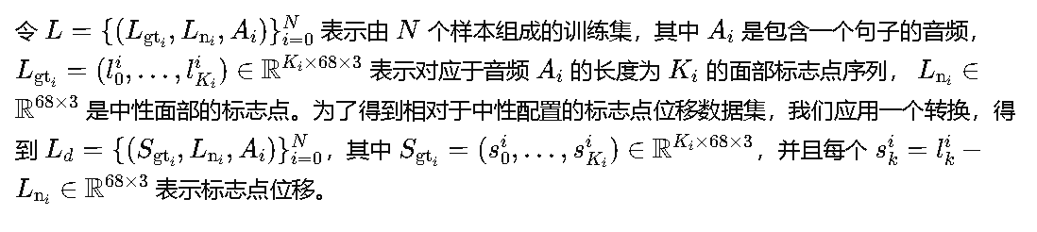
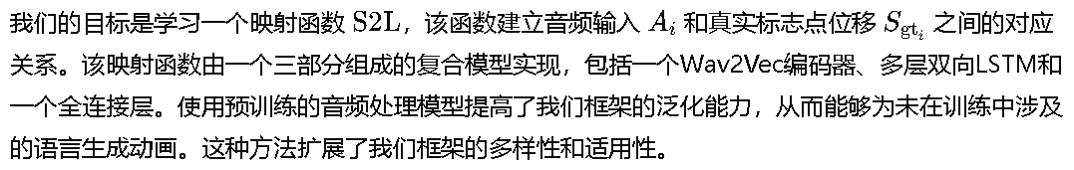
研究内容
Speech2Landmarks (S2L)
FLAME模型的修改
[1]
[1]
[1] Nocentini F, Ferrari C, Berretti S. Learning Landmarks Motion from Speech for Speaker-Agnostic 3D Talking Heads Generation[C] //International Conference on Image Analysis and Processing. Cham: Springer Nature Switzerland, 2023: 340-351.
XJU-ICIG
Notes:
Canonical 规范的

Slide 29
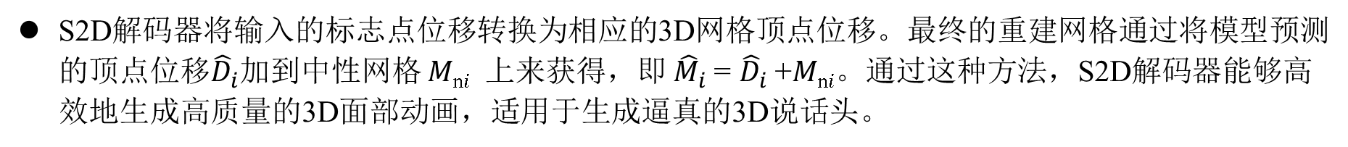
研究内容
Sparse2Dense (S2D)
S2D解码器
基于螺旋算子（spiral operator）的S2D解码器能够将稀疏的标志点位移转换为密集的网格顶点位移。该模型利用五个螺旋卷积层（spiral convolution layers），每个卷积层后跟一个上采样层（up-sampling layer），实现从稀疏到密集的位移转换。
[1]
训练数据集：
训练集由N个样本组成，每个样本包括中性3D面部 𝑀_{n𝑖}、3D说话头 𝑀_{gt𝑖}、对应的中性和目标3D标志点 𝐿_{n𝑖}和 𝐿_{gt𝑖}。通过计算目标网格和中性网格之间的差值 𝐷_{𝑖}=𝑀_{gt𝑖}−𝑀_{n𝑖}以及目标标志点和中性标志点之间的差值 𝑠_{𝑖}=𝐿_{gt𝑖}−𝐿_{n𝑖}来生成稀疏到密集的位移数据集。
[1]
模型输出：
[1]
S2D解码器将输入的标志点位移转换为相应的3D网格顶点位移。最终的重建网格通过将模型预测的顶点位移${\hat{D}}_{i}$加到中性网格 𝑀_{n𝑖}​ 上来获得，即 ${\hat{M}}_{i}$= ${\hat{D}}_{i}$+𝑀_{n𝑖}。通过这种方法，S2D解码器能够高效地生成高质量的3D面部动画，适用于生成逼真的3D说话头。
[1]
[1] Nocentini F, Ferrari C, Berretti S. Learning Landmarks Motion from Speech for Speaker-Agnostic 3D Talking Heads Generation[C] //International Conference on Image Analysis and Processing. Cham: Springer Nature Switzerland, 2023: 340-351.
XJU-ICIG

Slide 30


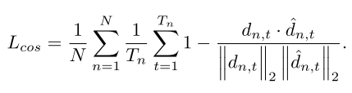
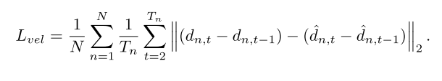

研究内容
Training——S2L Loss
监督损失：使用了重建损失$L_{rec}$、唇部损失$L_{mouth}、$余弦损失$L_{cos}$和速度损失$L_{vel}$
重建损失$L_{rec}$：
[1]
[1]
唇部损失$L_{mouth}$：
余弦损失$L_{cos}$：
[1]
速度损失$L_{vel}$：
[1]
最终损失：
[1]
[1] Nocentini F, Ferrari C, Berretti S. Learning Landmarks Motion from Speech for Speaker-Agnostic 3D Talking Heads Generation[C] //International Conference on Image Analysis and Processing. Cham: Springer Nature Switzerland, 2023: 340-351.
XJU-ICIG
Notes:
阈值处理：通过max⁡运算，确保缩放向量s\的每个分量都不小于ϵ_{scaling}​。如果缩放向量的某个分量小于0.6，则将其调整为0.6。L2范数：计算经过最大值处理后的缩放向量的L2范数，作为缩放损失。

Slide 31



研究内容
Training——S2D Losses
监督损失：使用了重建损失$L_{rec}$、加权损失$L_{weighted}$
[1]
[1]
重建损失$L_{rec}$：
加权损失$L_{weighted}$
[1]
最终损失：
[1]
[1] Nocentini F, Ferrari C, Berretti S. Learning Landmarks Motion from Speech for Speaker-Agnostic 3D Talking Heads Generation[C] //International Conference on Image Analysis and Processing. Cham: Springer Nature Switzerland, 2023: 340-351.
XJU-ICIG
Notes:
阈值处理：通过max⁡运算，确保缩放向量s\的每个分量都不小于ϵ_{scaling}​。如果缩放向量的某个分量小于0.6，则将其调整为0.6。L2范数：计算经过最大值处理后的缩放向量的L2范数，作为缩放损失。

Slide 32
04
实验结果及分析
XJU-ICIG

Slide 33
实验结果及分析
Dataset & Evaluation Metrics
Dataset：实验设置利用VOCAset，包括12个演员，6男6女的平等性别分裂。每个演员说了40个不同的句子，持续时间从3秒到5秒不等。该数据集包括高保真音频记录和每帧3D面部重建，以60 fps的帧速率捕获。为了训练、验证和测试的目的，数据集被划分为三个不同的子集。训练子集由8个参与者组成，而验证和测试子集各包括2个参与者。
[1]
Evaluation Metrics：使用多个重建指标，包括唇部误差（LE）和密集误差（DE）以及位移角差异（DAE）误差。对两种现有方法进行了比较研究，即Faceformer和VOCA 。我们的目标是评估我们的方法相对于最先进的性能。
[1]
[1] Zhao Z, Bao Z, Li Q, et al. Psavatar: A point-based morphable shape model for real-time head avatar creation with 3d gaussian splatting[J]. arXiv preprint arXiv:2401.12900, 2024.
XJU-ICIG

Slide 34
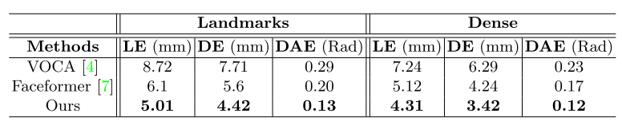
实验结果及分析
定性评估
[1]
[1] Nocentini F, Ferrari C, Berretti S. Learning Landmarks Motion from Speech for Speaker-Agnostic 3D Talking Heads Generation[C] //International Conference on Image Analysis and Processing. Cham: Springer Nature Switzerland, 2023: 340-351.
XJU-ICIG
Notes:
GaussianTalker*是L=1的轻量级GaussianTalker，完全版L=2

Slide 35
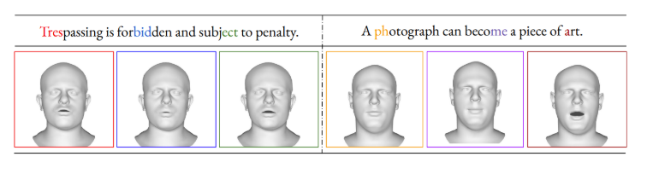
实验结果及分析
质量评估
[1]
[1] Nocentini F, Ferrari C, Berretti S. Learning Landmarks Motion from Speech for Speaker-Agnostic 3D Talking Heads Generation[C] //International Conference on Image Analysis and Processing. Cham: Springer Nature Switzerland, 2023: 340-351.
XJU-ICIG

Slide 36
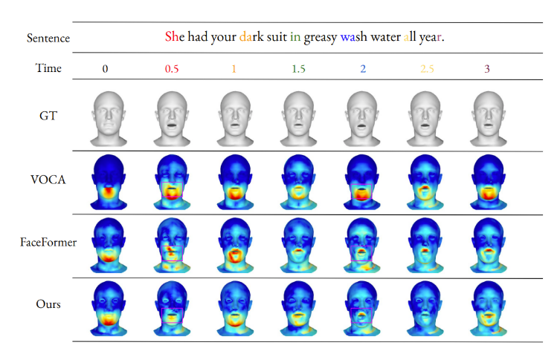
实验结果及分析
质量评估
[1]
[1] Nocentini F, Ferrari C, Berretti S. Learning Landmarks Motion from Speech for Speaker-Agnostic 3D Talking Heads Generation[C] //International Conference on Image Analysis and Processing. Cham: Springer Nature Switzerland, 2023: 340-351.
XJU-ICIG

Slide 37
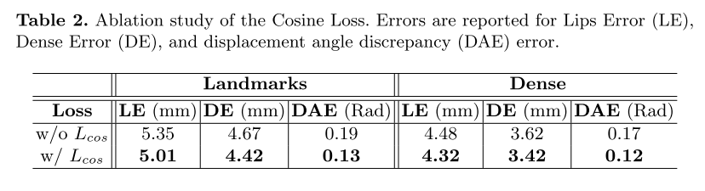
实验结果及分析
消融实验
[1]
[1] Nocentini F, Ferrari C, Berretti S. Learning Landmarks Motion from Speech for Speaker-Agnostic 3D Talking Heads Generation[C] //International Conference on Image Analysis and Processing. Cham: Springer Nature Switzerland, 2023: 340-351.
XJU-ICIG
Notes:
04号受试者的消融研究。绿色代表最好，黄色代表第二。“ADC”是指具有绑定继承的自适应密度控制。“FLAME ft”指的是FLAME参数微调。

Slide 38
05
结论
XJU-ICIG

Slide 39
结 论
本文介绍了一种基于原始音频信号生成3D说话人头像的新方法。我们的实验结果表明，捕捉面部标志的运动足以有效地表示语音运动。
另外，训练两个单独的模型以将该运动与网格顶点的移动分离，导致嘴唇移动的真实性和准确性的提高。
生成的网格的表达能力不足，这是由于训练数据缺乏表达能力，因此缺乏情感上的细微差别。
模型的生成时间，虽然低于其他技术，如VOCA或Faceformer，仍然不足以实时应用。
XJU-ICIG

Slide 40
感谢倾听 请老师和同学们批评指正
汇报人：主田横
2024.09.26
XJU-ICIG

